Slide 1
SISTEMA DE INTELIGENCIA DE NEGOCIOS PARA EL ANALISIS DE PUBLIDAD EN ENTORNOS DIGITALES
Keinth Fernández Pérez
Master en Ingeniería Informática
M1.321 – Trabajo final de máster
11/06/2018
Cartagena - Colombia

Slide 2
AGENDA
Introducción
Objetivo general y específicos
Arquitectura Seleccionada
Diseño e implementación del Datawarehouse
Diseño e implementación de ETL
Implementación del Front-End del usuario
Análisis de resultados obtenidos
Conclusiones

Slide 3

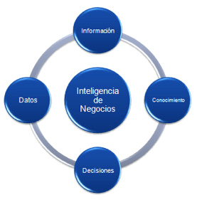
Introducción
Campañas Digitales
Inteligencia de Negocios

Slide 4
Objetivo General:
Diseño e implementación de un sistema BI que facilite la adquisición, el almacenamiento y la explotación de datos obtenidos durante la publicación de anuncios en plataforma digitales para analizar la eficiencia en la parametrización de anuncios.
Objetivos específicos:
Diseñar e implementar un almacén de datos (Data Warehouse)
Diseñar e implementar las ETL (extracción, transformación y carga)
Analizar las diferentes plataformas BI disponibles en el mercado.
Elegir una de estas herramientas para el análisis de la información.

Slide 5
Objetivos específicos:
¿Qué regiones o ciudades tienen mejores indicadores de efectividad? ¿Hay alguna relación con el producto o familia de productos?
¿Existen una relación entre la mejora de los indicadores de efectividad con algún segmento de la población objetivo?
¿Hay alguna plataforma donde, bajo las mismas condiciones, se obtengan mejores tasas de visualización?
¿Existen relaciones entre plataformas y franjas de edad de usuarios que provoquen mejores tasas de visualización?
¿El conocimiento del grupo de interés de los usuarios podría ayudar a mejorar los indicadores para determinados productos?

Slide 6
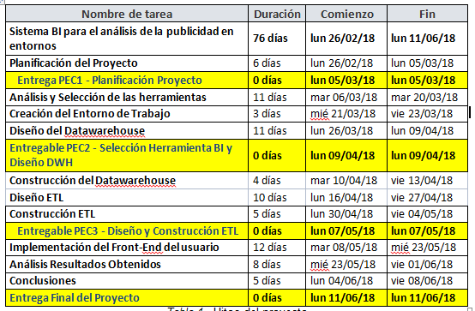
Metodología: Scrum marcos de desarrollo ágiles caracterizados por el desarrollo incremental.

Slide 7
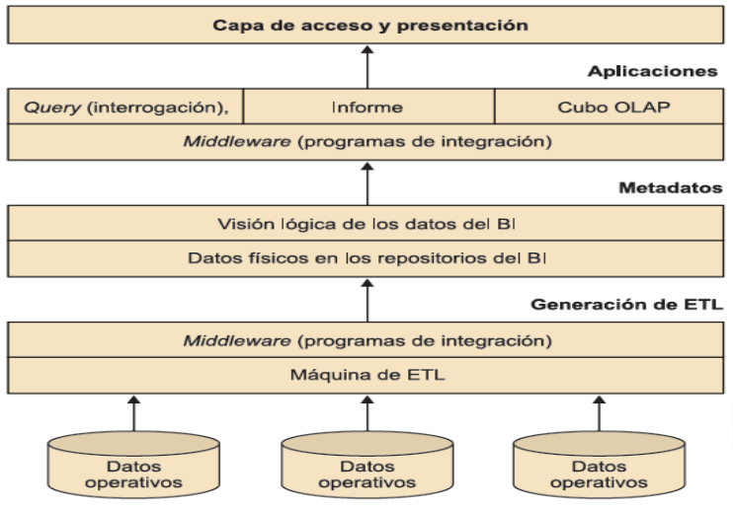
Arquitectura Seleccionada

Slide 8
Arquitectura Seleccionada

Slide 9



Arquitectura Seleccionada
Integración de Datos
Bodega de Datos
Visualización de Datos

Slide 10
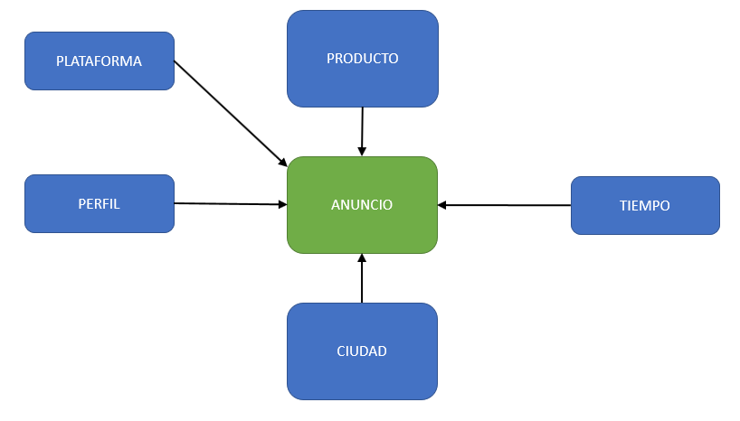
Diseño e Implementación del Data Warehouse
- Comprensión de los datos
- Modelo conceptual de datos
Modelo conceptual en estrella

Slide 11
- Modelo lógico de datos

Slide 12
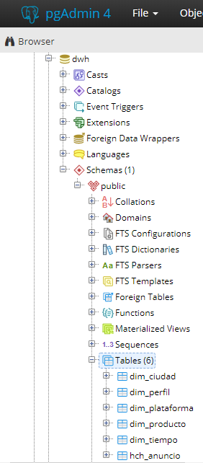
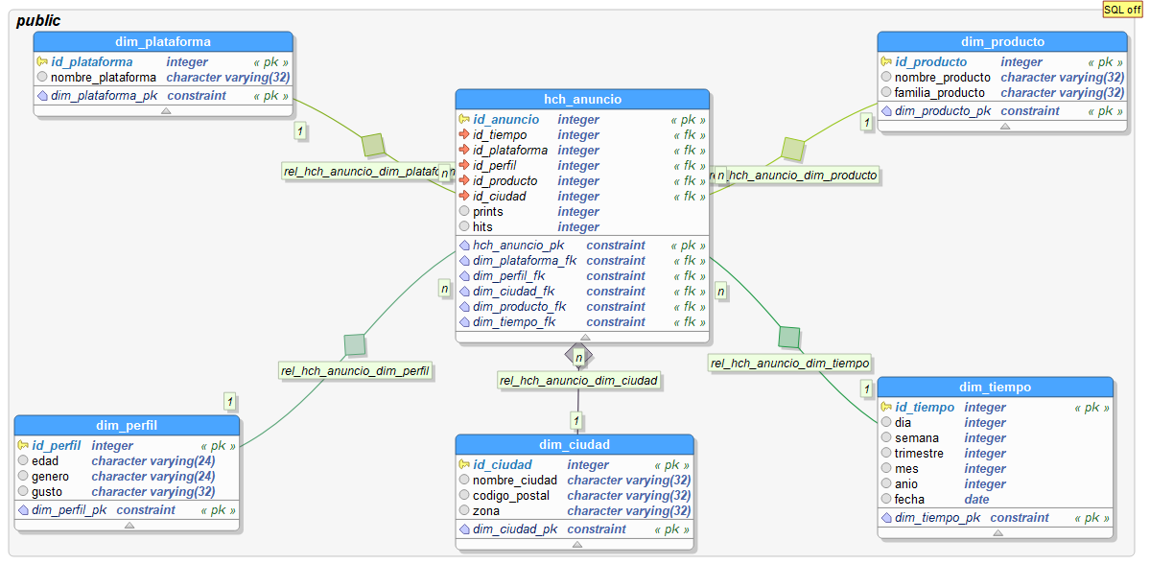

- Modelo Físico de datos

Slide 13
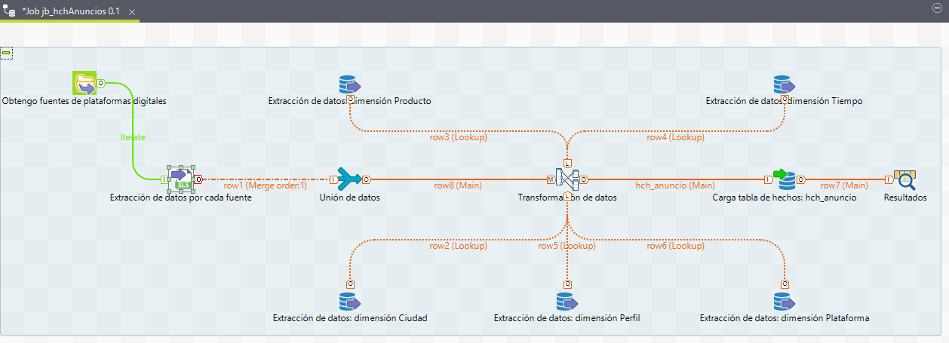
- Diseño e Implementación de las ETL

Slide 14
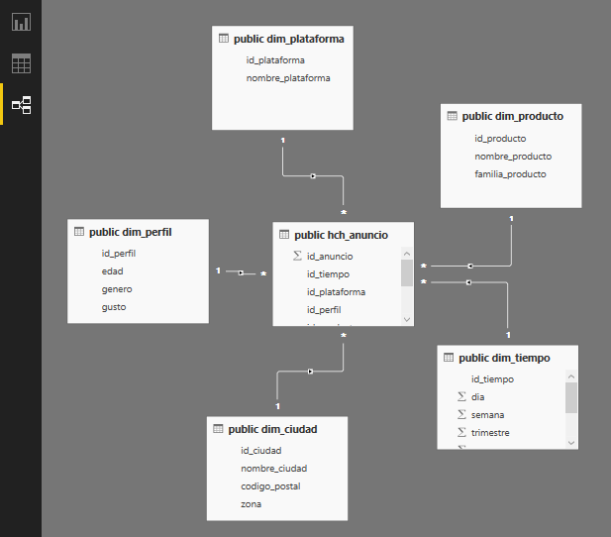
Implementación del Front End del usuarios

Slide 15
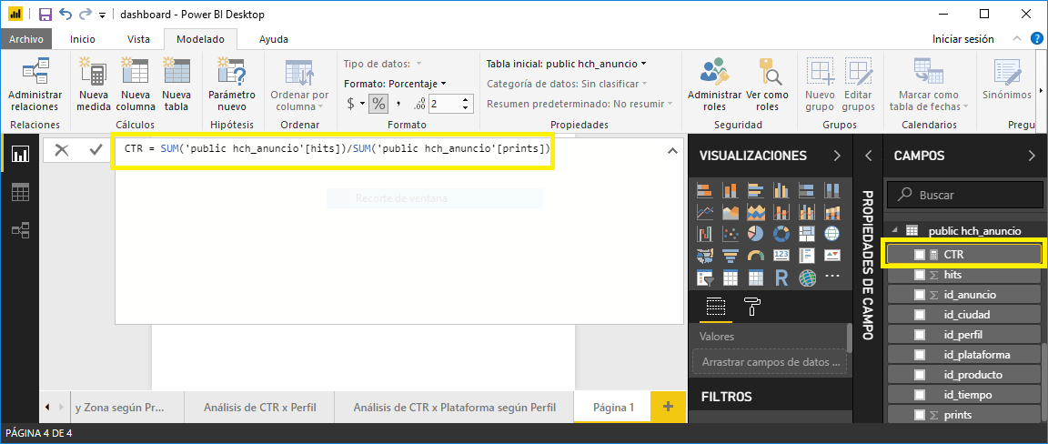
Implementación del Front End del usuarios

Slide 16
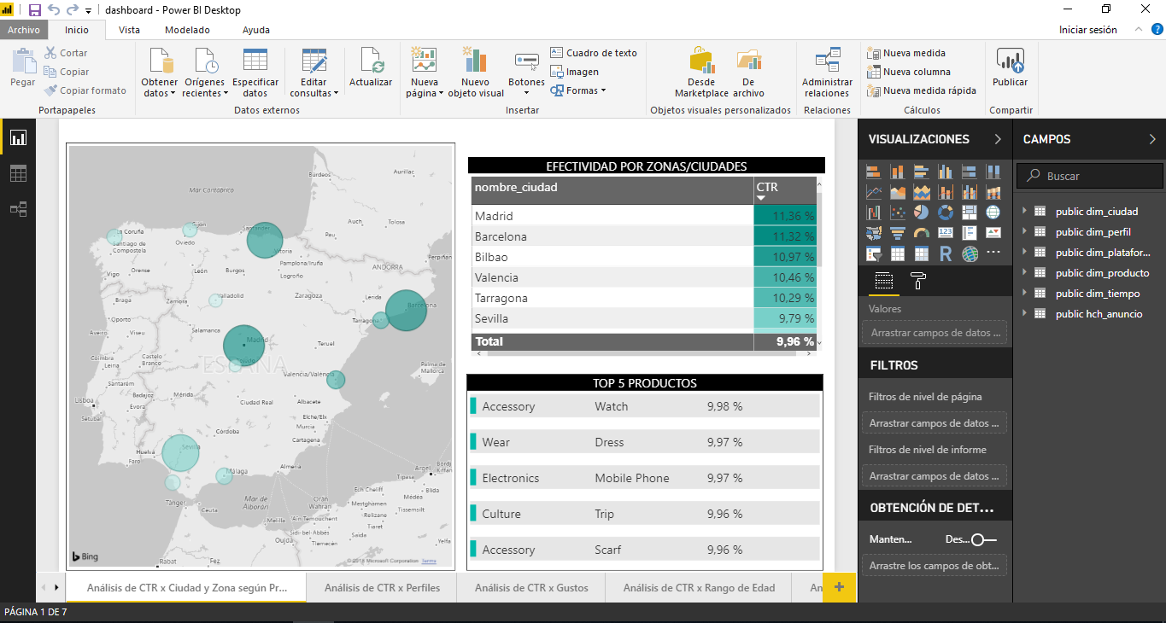
Implementación del Front End del usuarios
Cuadros de Mando:
CTR x Ciudad ,Zona según producto.
CTR x Perfil
CTR x Gustos
CTR x Rango de edad
CTR x Genero
CTR x Plataforma según perfil

Slide 17
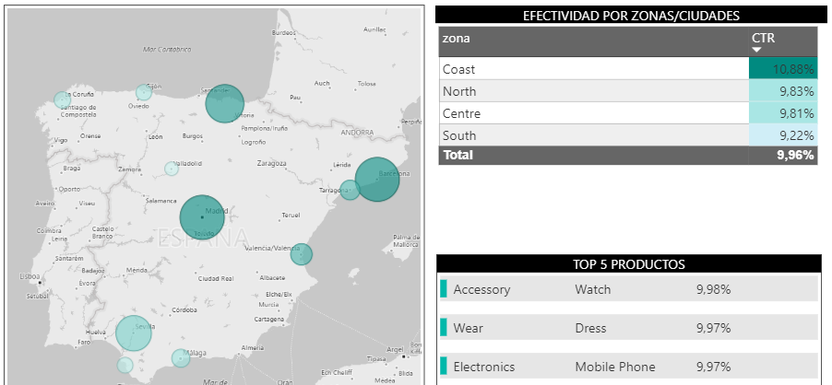
Análisis y Resultados Obtenidos
¿Qué regiones o ciudades tienen mejores indicadores de efectividad? ¿Hay alguna relación con el producto o familia de productos?
  R/ Si observamos la tabla de zonas, podemos concluir que, aunque la zona Costera de España parece tener mejor respuesta a la publicidad a través de canales digitales, y si seleccionamos los tres (3) centros urbanos con mejor indicador CTR y analizamos el ranking de efectividad por productos y familias de productos, podemos concluir que la ropa y los accesorios son los que se destacan.

Slide 18
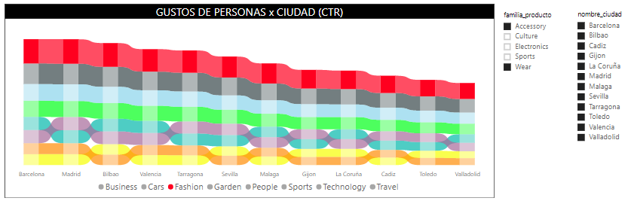
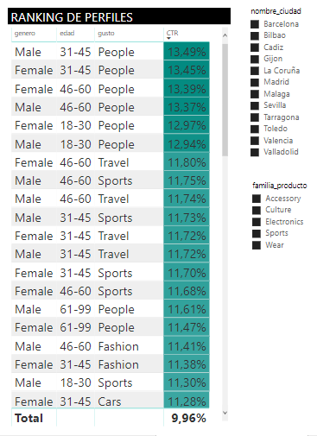
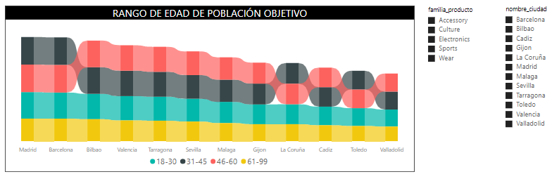
Análisis y Resultados Obtenidos
¿Existe alguna relación entre la mejora de los indicadores de efectividad con algún segmento de la población objetivo?
  R/ Si, el género no resulta significativo, pero el gusto de la persona es una variable altamente conexa al tipo de productos publicitados y la edad puede subordinar el consumo en artículos específicos como la moda y el calzado.

Slide 19
Análisis y Resultados Obtenidos
En general podemos extraer del análisis realizado son las siguientes observaciones:
La publicidad en moda tiene una alta conversión en ventas en estas 3 ciudades de España: Barcelona, Madrid y Bilbao.
Si la publicidad la desplegamos en Instagram y YouTube llegaremos con mayor efectividad a usuarios jóvenes con edades entre los 18 y 30 años.
Si realizamos un análisis por zonas, la conversión en clic es alta y homogénea en las poblaciones de la costa de España.
En el segmento de personas maduras (46-60), con gustos por lo social y el turismo, la publicidad más efectiva de visualización corresponde a temáticas culturales.

Slide 20
Conclusiones:
Las lecciones aprendidas correspondieron en primera instancia a la arquitectura de BI, la definición y diseño del DWH , así como las ETL, en esta parte la investigación fue amplia porque era importante conocer los diferentes componentes que Talend dispone para la creación de las ETL.
Los objetivos definidos al inicio del proyecto fueron alcanzados y lo más relevante es que se pudo verificar la efectividad de campaña publicitaria basada en el CTR de los anuncios publicados en las distintas plataformas digitales.
Una línea a explorar en el futuro que no fue contemplado en este proyecto debido al tiempo y a que no se contaba con la licencia requerida, sería la gestión de permisos entre diferentes usuarios, así como la acción de publicar dashboards interactivos en un portal web colaborativo.

Slide 21
Agradecimientos
David Amorós Alcalá
María Isabel Guitart Hormigo
UOC

Slide 22
FIN

